Slide 1
Έτοιμοι για τα Χριστούγεννα;
Δουλγέρη Νικολέτα
Εκπαιδευτικός ΠΕ 86

Slide 2
Παραμονή Χριστουγέννων
Ο Άγιος Βασίλης ετοιμάζει τη λίστα του με όλα τα ονόματα των παιδιών….

Slide 3
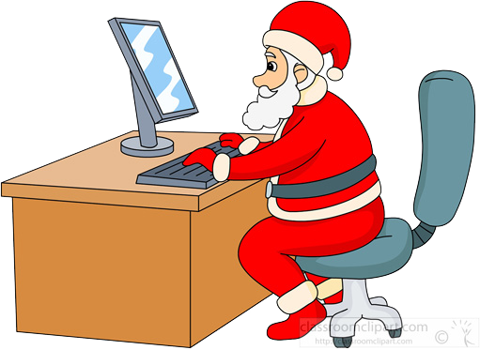
Ανοίγει τον υπολογιστή του
Και ξαφνικά……

Slide 4
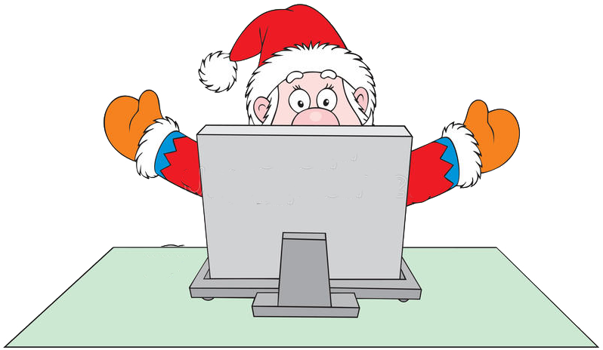
Δεν μπορεί να λειτουργήσει τίποτα….
Τι συμβαίνει;
Θα χαθούν τα Χριστούγεννα;

Slide 5
Τα ξωτικά αναλαμβάνουν δράση
Θα γίνετε ξωτικά για να βοηθήσετε τον Άγιο Βασίλη να βρει τι έγινε;

Slide 6
Κυνήγι Θησαυρού
Για να μπορέσετε να βοηθήσετε τον Άγιο Βασίλη πρέπει να παίξετε ένα κυνήγι θησαυρού!

Slide 7
Κανόνες Παιχνιδιού
1^{ος} Κανόνας
2^{ος} Κανόνας
3^{ος} Κανόνας
4^{ος} Κανόνας
Δεν σηκωνόμαστε πριν ξεκινήσει ο χρόνος
Επιστρέφουμε στη θέση μας όταν τελειώσει ο χρόνος
Δεν αγγίζουμε πράγματα που δεν επιτρέπεται (πχ πρίζες)
Κινούμαστε με ασφάλεια καθώς ψάχνουμε

Slide 8
Πρέπει να ψάξετε στο σπίτι σας και να βρείτε τα παρακάτω αντικείμενα

Slide 9
Λίστα Θησαυρού
1^{ο} Αντικείμενο
2^{ο} Αντικείμενο
3^{ο} Αντικείμενο
Βρες κάτι που αρχίζει από Ο
Βρες κάτι που αρχίζει από Ν
Βρες κάτι που αρχίζει από Τ
7^{ο} Αντικείμενο
Βρες κάτι που να έχει μέσα στο όνομα του το Ι
4^{ο} Αντικείμενο
5^{ο} Αντικείμενο
6^{ο} Αντικείμενο
Βρες κάτι που αρχίζει από Π
Βρες κάτι που να αρχίζει από Κ
Βρες κάτι που να αρχίζει από Ι

Slide 10
Για να δούμε όλα τα γράμματα που ανακαλύψαμε…
ο
Ν
Τ
Π
Κ
Ι
Ι
Αν τους αλλάξουμε σειρά ποια λέξη σχηματίζεται;

Slide 11
Για να δούμε όλα τα γράμματα που ανακαλύψαμε…
ο
Ν
Τ
Π
Κ
Ι
Ι
Αν τους αλλάξουμε σειρά ποια λέξη σχηματίζεται;
Π
Ο
Ν
Τ
Ι
Κ
Ι

Slide 12
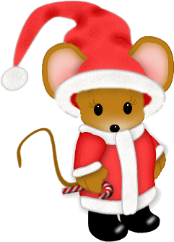
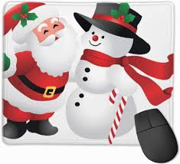
Συγχαρητήρια βρήκες ποια συσκευή έλειπε από τον υπολογιστή του Άγιου Βασίλη
“Τώρα ο Άγιος Βασίλης μπορεί να χρησιμοποιήσει το ποντίκι για να ανοίξει το αρχείο με τη λίστα των παιδιών”

Slide 13
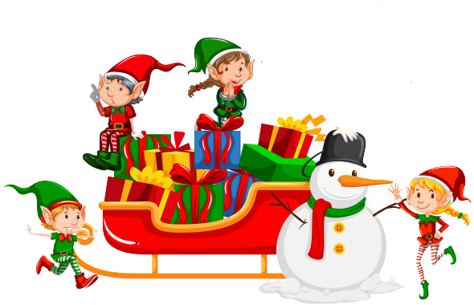
Τώρα ο Άγιος Βασίλης είναι έτοιμος να μοιράσει τα δώρα
Καλά Χριστούγεννα!!!

Slide 14
Έξτρα δραστηριότητα Φέρε 5 αντικείμενα όποια θες! Δείξε μας ποιο θα επέλεγες:
Αν πήγαινες μια εκδρομή να το πάρεις μαζί σου;
Για να το έκανες δώρο στη δασκάλα σου/δάσκαλό σου;
Αν σε καλούσε για φαγητό ο αγαπημένος σου ήρωας να του πας για δώρο;
Αν έχανες τη χτένα σου για να το χρησιμοποιήσεις για να χτενιστείς;
Αν ερχόταν οι εξωγήινοι και ήθελες να τους το δώσεις για δώρο;
Εμπνευσμένο από:https://www.purewow.com/wellness/zoom-games-and-scavenger-hunts-for-kids

